Slide 1
通信原理

Slide 2
通信原理
第6章 数字基带传输系统

Slide 3
回顾：数字通信系统模型
数字通信系统是利用数字信号来传递信息的通信系统
信源编码与译码目的：
提高信息传输的有效性
完成模/数转换
信道编码与译码目的：增强抗干扰能力
加密与解密目的：保证所传信息的安全
数字调制与解调目的：形成适合在信道中传输的带通信号
同步目的：使收发两端的信号在时间上保持步调一致
图1-5 数字通信系统模型

Slide 4
6.0 概述
一、数字基带信号
数字信号：未经调制的数字信号，取值离散
基带：占据的频谱是从零频或很低频率开始的
举例：
二、数字基带传输系统
定义：不经载波调制而直接传输数字基带信号的系统，常用于传输距离不太远的情况下。
系统框图：

Slide 5
6.0 概述
各部件的功能：
发送滤波器：信道信号形成器，产生适合于在信道中传输的信号波形
信道：通常为有线信道（基带）
噪声：均值为 0 的高斯白噪声
接收滤波器：接收有用信号，滤除带外噪声，对信道特性均衡，使输出的基带波形有利于抽样判决
抽样判决器：对接收滤波器的输出波形进行抽样、判决和再生（恢复基带信号）
同步提取：从接收信号中提取用来抽样的位定时脉冲

Slide 6
6.0 概述
三、数字带通传输系统
包括调制和解调过程的数字传输系统
四、研究数字基带传输系统的原因
近程数据通信系统中广泛采用
基带传输方式也有迅速发展的趋势
基带传输中包含带通传输的许多基本问题
任何一个采用线性调制的带通传输系统，可以等效为一个基带传输系统来研究。

Slide 7
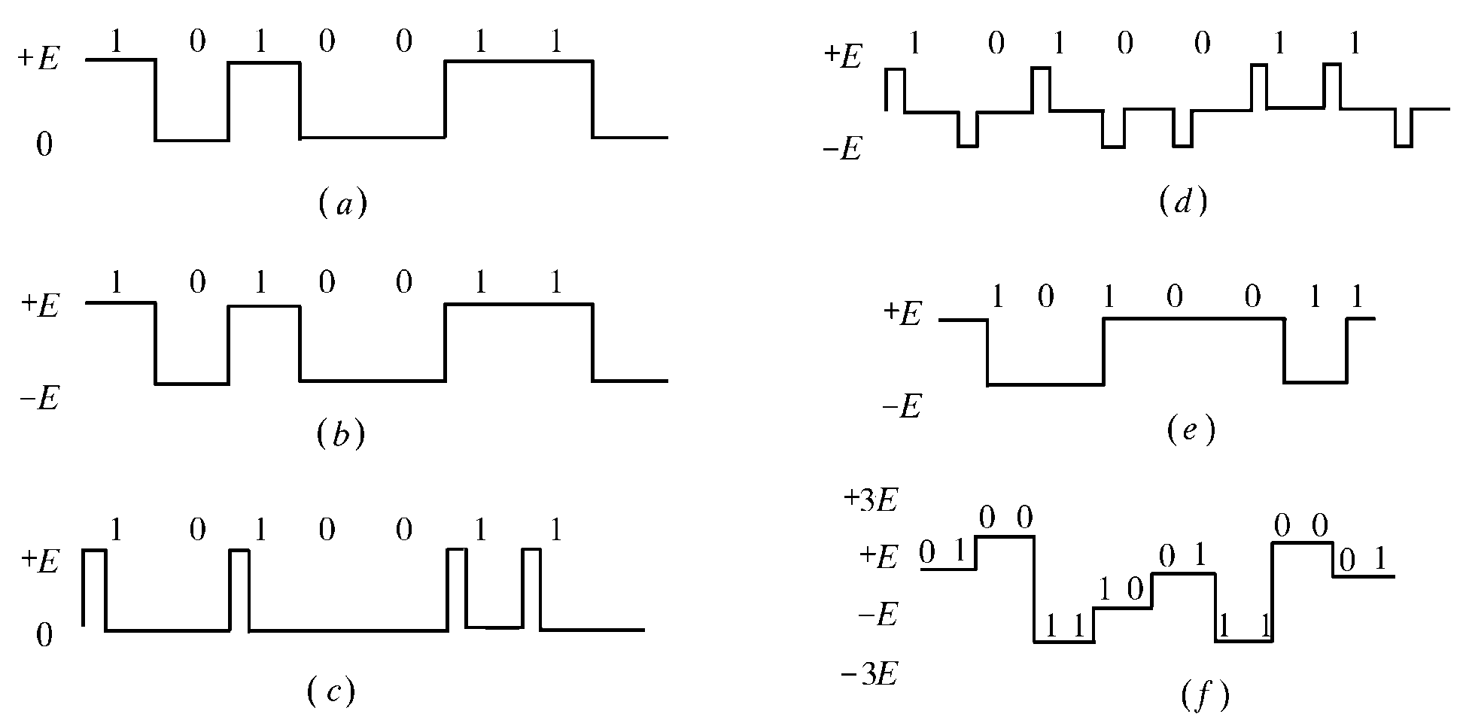
6.1 数字基带信号及其频谱特性
6.1 数字基带信号及其频谱特性
一、数字基带信号
１、几种基本的基带信号波形

Slide 8
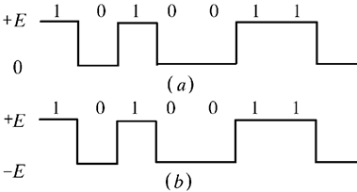
6.1 数字基带信号及其频谱特性
单极性波形：特点是电脉冲之间无间隔，极性单一，易于用TTL、CMOS电路产生；缺点是有直流分量，要求传输线路具有直流传输能力，因而不适应有交流耦合的远距离传输，只适用于计算机内部或极近距离的传输。
双极性波形：当“1”和“0”等概率出现时无直流分量，有利于在信道中传输，并且在接收端恢复信号的判决电平为零值，因而不受信道特性变化的影响，抗干扰能力也较强。
0

Slide 9
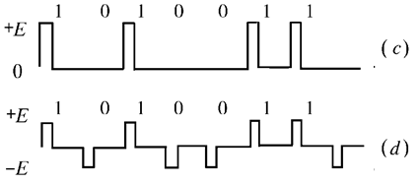
6.1 数字基带信号及其频谱特性
单极性归零(RZ)波形：信号电压在一个码元终止时刻前总要回到零电平。通常，归零波形使用半占空码，即占空比为50%。从单极性RZ波形可以直接提取定时信息 。
与归零波形相对应，上面的单极性波形和双极性波形属于非归零(NRZ)波形，其占空比等于100％。
双极性归零波形：兼有双极性和归零波形的特点。使得接收端很容易识别出每个码元的起止时刻，便于同步。

Slide 10
6.1 数字基带信号及其频谱特性
差分波形：用相邻码元的电平的跳变和不变来表示消息代码 ，它也称相对码波形。
传号差分波：跳变→1；不变→0（图示）
空号差分波：不变→1；跳变→0
用差分波形传送代码可以消除设备初始状态的影响，还可以解决载波相位模糊问题（下一章）。

Slide 11
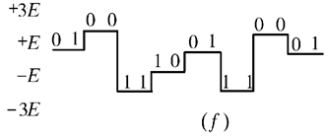
6.1 数字基带信号及其频谱特性
多电平波形：可以提高频带利用率。图中给出了一个四电平波形2B1Q。
在传输带宽（波特率）一定时，比特率提高。
如，４进制是２进制比特率的２倍（第一章）。

Slide 12
6.1 数字基带信号及其频谱特性
２、数字基带信号的表示式：表示信息码元的单个脉冲的波形并不一定是矩形的。
若表示各码元的波形相同而电平取值不同，则数字基带信号可表示为：
式中，a_{n} － 第n个码元所对应的电平值
T_{s} － 码元持续时间
g(t) －某种脉冲波形
一般，数字基带信号可表示为一个随机脉冲序列：
式中，s_{n}(t)可以有N种不同的脉冲波形。

Slide 13
6.1 数字基带信号及其频谱特性
二、基带信号的频谱特性
1、本小节讨论的问题
由于数字基带信号是一个随机脉冲序列，没有确定的频谱函数，所以只能用功率谱来描述它的频谱特性。
从随机过程功率谱的原始定义出发，求出数字随机序列的功率谱公式。
2、随机脉冲序列的表示式(以二进制为例)
设一个二进制的随机脉冲序列如下图所示：

Slide 14
6.1 数字基带信号及其频谱特性
图中
T_{s} － 码元宽度
g₁(t)和g₂(t) － 分别表示消息码“0”和“1”，为任意波形。
设序列中任一 T_{s}内g₁(t)和g₂(t)出现的概率分别为P和(1-P)，且认为是统计独立的，则该序列可表示为
式中

Slide 15
6.1 数字基带信号及其频谱特性
为了使频谱分析的物理含义清晰，推导过程简化，我们可以把s(t)分解成稳态波v(t)和交变波u(t) 。
稳态波，即随机序列s(t)的统计平均分量，它取决于每个码元内出现g₁(t)和g₂(t) 的概率加权平均，因此可表示成
由于v(t)在每个码元内的统计平均波形相同，故v(t)是以T_{s}为周期的周期信号。

Slide 16
6.1 数字基带信号及其频谱特性
交变波u(t)是s(t)与v(t)之差，即
于是
式中，
或写成
其中
显然， u(t)是一个随机脉冲序列 。

Slide 17
6.1 数字基带信号及其频谱特性
3、v(t)的功率谱密度P_{v}(f)
由于v(t)是以T_{s}为周期的周期信号，故可展开成傅里叶级数
式中
由于在（-T_{s}/2，T_{s}/2）范围内，
所以

Slide 18
6.1 数字基带信号及其频谱特性
又由于
只存在于（-T_{s}/2，T_{s}/2）范围内，所以上式的积分限可以改为从 -∞ 到 ∞，因此
其中
于是，根据周期信号的功率谱密度与傅里叶系数的关系式得到的功率谱密度为

Slide 19
6.1 数字基带信号及其频谱特性
4、u(t)的功率谱密度P_{u}(f)
由于是一个功率型的随机脉冲序列，它的功率谱密度可采用截短函数和统计平均的方法来求。
式中 U_{T} (f) － u(t)的截短函数u_{T}(t)所对应的频谱函数； T － 截取时间，设它等于（2N+1）个码元的长度，即
T = (2N+1)T_{s}
式中，N 是一个足够大的整数。此时，上式可以写成

Slide 20
6.1 数字基带信号及其频谱特性
现在先求出u_{T}(t)的频谱函数。
故
其中

Slide 21
6.1 数字基带信号及其频谱特性
于是
其统计平均为
因为 a、当m = n时

Slide 22
6.1 数字基带信号及其频谱特性
b、当m ≠ n时
由以上计算可知，式
的统计平均值仅在 m = n 时存在，故有

Slide 23
6.1 数字基带信号及其频谱特性
将其代入
即可求得u (t)的功率谱密度
上式表明，交变波的功率谱P_{u} (f)是连续谱，它与g₁(t)和g₂(t)的频谱以及概率P有关。通常，根据连续谱可以确定随机序列的带宽。

Slide 24
6.1 数字基带信号及其频谱特性
5、s(t)的功率谱密度P_{s}(f)
由于s(t) = u(t) + v(t)，所以将下两式相加：
即可得到随机序列s(t)的功率谱密度，即
上式为双边的功率谱密度表示式。如果写成单边的，则有

Slide 25
6.1 数字基带信号及其频谱特性
式中
f_{s} = 1/T_{s} －码元速率（即，发送码元的频率）；
T_{s} — 码元宽度（持续时间）
G₁(f)和G₂(f)分别是g₁(t)和g₂(t)的傅里叶变换

Slide 26
6.1 数字基带信号及其频谱特性
讨论：
二进制随机脉冲序列的功率谱P_{s}(f)可能包含连续谱（第一项）和离散谱（第二项）。
连续谱总是存在的，这是因为代表数据信息的g₁(t)和g₂(t)波形不能完全相同，故有G₁(f) ≠ G₂(f) 。谱的形状取决于g₁(t)和g₂(t)的频谱以及出现的概率P。——可确定带宽
离散谱是否存在，取决于g₁(t)和g₂(t)的波形及其出现的概率P。一般情况下，它也总是存在的，但对于双极性信号 g₁(t) = - g₂(t) = g(t) ，且概率P=1/2（等概）时，则没有离散分量δ(f - mf_{s})。——可以确定随机序列是否有直流分量(m=0时)和定时分量(m≠ 0时) 。

Slide 27
6.1 数字基带信号及其频谱特性
频谱分析的意义：
了解信号需要占据的频带宽度，所包含的频谱分量， 有无直流分量， 有无定时分量等
能针对信号谱的特点来选择相匹配的信道
确定是否可从信号中提取定时信号

Slide 28
6.1 数字基带信号及其频谱特性
【例6-1】 求单极性NRZ和RZ矩形脉冲序列的功率谱。
【解】对于单极性波形：若设g₁(t) = 0， g₂(t) = g(t) ，将其代入下式
可得到由其构成的随机脉冲序列的双边功率谱密度为
当P=1/2时，上式简化为

Slide 29
6.1 数字基带信号及其频谱特性
讨论：
若表示“1”码的波形g₂(t) = g(t)为不归零（NRZ）矩形脉冲，即
其频谱函数为
当 f = mf_{s} 时：若m = 0，G(0) = T_{s} Sa(0) ≠ 0，故频谱P_{s}(f) 中有直流分量。
若m为不等于零的整数，
频谱P_{s}(f)中离散谱为零，因而无定时分量

Slide 30
6.1 数字基带信号及其频谱特性
这时，下式
变成

Slide 31
6.1 数字基带信号及其频谱特性
若表示“1”码的波形g₂(t) = g(t)为半占空归零矩形脉冲，即 脉冲宽度τ = T_{s} /2 时，其频谱函数为
当 f = mf_{s} 时：若m = 0，G(0) = T_{s} Sa(0)/2 ≠ 0，故功率谱 P_{s}(f)中有直流分量。
若m为奇数，
此时有离散谱，因而有定时分量（m=1时）
若m为偶数，
此时无离散谱，功率谱P_{s}(f)变成

Slide 32
6.1 数字基带信号及其频谱特性
单极性信号的功率谱密度分别如下图中的实线和虚线所示

Slide 33
6.1 数字基带信号及其频谱特性
【例6-2】 求双极性NRZ和RZ矩形脉冲序列的功率谱。
【解】对于双极性波形：若设g₁(t) = - g₂(t) = g(t) ，则由 式
可得
当P = 1/2时，上式变为

Slide 34
6.1 数字基带信号及其频谱特性
讨论：
若g(t)是高度为1的NRZ矩形脉冲，那么上式可写成
若g(t)是高度为1的半占空RZ矩形脉冲，则有

Slide 35
6.1 数字基带信号及其频谱特性
双极性信号的功率谱密度曲线如下图中的实线和虚线所示

Slide 36
6.1 数字基带信号及其频谱特性
从以上两例可以看出：
二进制基带信号的带宽主要依赖单个码元波形的频谱函数G₁(f)和G₂(f) 。时间波形的占空比越小，占用频带越宽。若以谱的第1个零点计算， NRZ(τ = T_{s})基带信号的带宽为B_{S} = 1/τ = f_{s} ；RZ(τ = T_{s} / 2)基带信号的带宽为B_{S} = 1/τ = 2f_{s} 。其中f_{s} = 1/T_{s} ，是位定时信号的频率，它在数值上与码元速率R_{B}相等。
单极性基带信号是否存在离散谱取决于矩形脉冲的占空比。单极性NRZ信号中没有定时分量，若想获取定时分量，要进行波形变换；单极性RZ信号中含有定时分量，可以直接提取它。“0”、“1”等概的双极性信号没有离散谱，也就是说没有直流分量和定时分量。

Slide 37
6.2 基带传输的常用码型
对传输用的基带信号的主要要求:
对代码的要求：原始消息代码必须编成适合于传输用的码型；
对所选码型的电波形要求：电波形应适合于基带系统的传输。
原始消息码 → 码型 → 波形
前者属于传输码型的选择，后者是基带脉冲的选择。这是两个既独立又有联系的问题。
如何理解原始消息代码、码型和波形？

Slide 38
6.2 基带传输的常用码型
一、传输码的码型选择原则
不含直流，且低频分量尽量少；
应含有丰富的定时信息，以便于从接收码流中提取定时信号；
功率谱主瓣宽度窄，以节省传输频带；
不受信息源统计特性的影响，即能适应于信息源的变化；
具有内在的检错能力，即码型应具有一定规律性，以便利用这一规律性进行宏观监测。
编译码简单，以降低通信延时和成本。
满足或部分满足以上特性的传输码型种类很多，下面将介绍目前常用的几种。

Slide 39
6.2 基带传输的常用码型
二、几种常用的传输码型
１、AMI码：传号交替反转码
编码规则：将消息码的“1”(传号)交替地变换为“+1”（正电平）和“-1”（负电平），而“0”(空号)保持不变。
例：
消息码： 0 1 1 0 0 0 0 0 0 0 1 1 0 0 1 1 …
AMI码： 0 -1 +1 0 0 0 0 0 0 0 –1 +1 0 0 –1 +1…
AMI码对应的波形是具有正、负、零三种电平的脉冲序列——三元码。

Slide 40
6.2 基带传输的常用码型
AMI码的优点：
没有直流成分，且高、低频分量少，功率谱峰值在 2f_{s}
编译码电路简单
可利用传号极性交替这一规律观察误码情况
如果它是AMI-RZ波形，接收后只要全波整流，就可变为单极性RZ波形，从中可以提取位定时分量
AMI码的缺点：
当原信码出现长连“0”串时，信号的电平长时间不跳变，造成提取定时信号的困难。解决连“0”码问题的有效方法之一是采用HDB₃码。

Slide 41
6.2 基带传输的常用码型
HDB₃码：3阶高密度双极性码
它是AMI码的一种改进型，改进目的是为了保持AMI码的优点而克服其缺点，使连“0”个数不超过3个。
编码规则：
（1）检查消息码中连“0”个数，当连“0”数目小于等于3时，HDB₃码与AMI码一样，+1与-1交替；
（2）连“0”数目超过3时，将每4个连“0”化作一小节，定义为B00V，称为破坏节，其中V称为破坏脉冲，而B称为调节脉冲；

Slide 42
6.2 基带传输的常用码型
（a）V与前一个相邻的非“0”脉冲的极性相同(这破坏了极性交替的规则，所以V称为破坏脉冲)，并且要求相邻的V码之间极性必须交替。V的取值为 +1 或 -1；
（b）B的取值可选0、+1或-1，以使V同时满足（a）中的两个要求；（起调节作用，故称调节脉冲）
（3）V码后面的传号码极性也要交替（跟 V 相比较）。
例：
消息码： 1 0 0 0 0 1 0 0 0 0 1 1 0 0 0 0 0 0 0 0 l 1
AMI码： -1 0 0 0 0 +1 0 0 0 0 -1 +1 0 0 0 0 0 0 0 0 -1 +1
HDB码： -1 0 0 0 –V +1 0 0 0 +V -1 +1-B 0 0 –V +B 0 0 +V -l +1
其中的±V脉冲和±B脉冲与±1脉冲波形相同，用V或B符号表示的目的是为了示意该非“0”码是由原信码的“0”变换而来的。

Slide 43
6.2 基带传输的常用码型
HDB₃码的译码：
HDB₃码的编码虽然比较复杂，但译码却比较简单。
先恢复 B00V → 0000：
从上述编码规则看出，每一个破坏脉冲V总是与前一非“0”脉冲同极性(包括B在内)。这就是说，从收到的符号序列中可以容易地找到破坏点V，于是也断定V符号及其前面的3个符号必是连“0”符号，从而恢复4个连“0”码；
再将所有-1变成+1后便得到原消息代码。

Slide 44
6.2 基带传输的常用码型
双相码：又称曼彻斯特（Manchester）码
编码规则：
用一个周期的正负对称方波表示“0”，而用其反相波形表示“1”。
“0”码用“01”两位码表示，“1”码用“10 ”两位码表示
例：
消息码： 1 1 0 0 1 0 1
双相码： 10 10 01 01 10 01 10
优缺点：
双相码波形是一种双极性NRZ波形，只有极性相反的两个电平。它在每个码元间隔的中心点都存在电平跳变，所以含有丰富的位定时信息，且没有直流分量，编码过程也简单。缺点是占用带宽加倍，使频带利用率降低。

Slide 45
6.2 基带传输的常用码型
差分双相码
为了解决双相码容易因极性反转而引起的译码错误，可以采用差分码的概念。
双相码是利用每个码元持续时间中间的电平跳变进行同步和信码表示（由负到正的跳变表示二进制“0”，由正到负的跳变表示二进制“1”）。
在差分双相码编码中，
每个码元中间的电平跳变用于同步，
而每个码元的开始处是否存在额外的跳变用来确定信码。有跳变则表示二进制“1”，无跳变则表示二进制“0”。

Slide 46
6.2 基带传输的常用码型
密勒码：又称延迟调制码
编码规则：
“1”码用码元中心点出现跃变来表示，即用“10”或“01”表示。
“0”码有两种情况：00、11
单个“0”时，在码元持续时间内不出现电平跃变，且与相邻码元的边界处也不跃变，
连“0”时，在两个“0”码的边界处出现电平跃变，即"00”与“11”交替。

Slide 47
6.2 基带传输的常用码型
例：图(a)是双相码的波形；
图(b）为密勒码的波形；若两个“1”码中间有一个“0”码时，密勒码流中出现最大宽度为2T_{s}的波形，即两个码元周期。这一性质可用来进行宏观检错。
用双相码的下降沿去触发双稳电路，即可输出密勒码。

Slide 48
6.2 基带传输的常用码型
CMI码：CMI码是传号反转码的简称。
编码规则：“1”码交替用“1 1”和“0 0”两位码表示；“0”码固定地用“01”表示。
波形图举例：如下图(c)
CMI码易于实现，含有丰富的定时信息。此外，由于10为禁用码组，不会出现3个以上的连码，这个规律可用来宏观检错。

Slide 49
6.3 数字基带信号传输与码间串扰
一、数字基带信号传输系统的组成
1、基本结构
信道信号形成器（发送滤波器）：压缩输入信号的频带，把传输码变换成适宜于信道传输的基带信号波形。

Slide 50
6.3 数字基带信号传输与码间串扰
信道：a、一般为有线信道。b、信道的传输特性一般不满足无失真传输条件，因此会引起传输波形的失真。c、引入噪声n(t)，并假设它是均值为零的高斯白噪声。
接收滤波器： 它用来接收信号，滤除信道噪声和其他干扰，对信道特性进行均衡，使输出的基带波形有利于抽样判决。
抽样判决器：对接收滤波器的输出波形进行抽样判决，以恢复或再生基带信号。
同步提取：用同步提取电路从接收信号中提取定时脉冲

Slide 51
6.3 数字基带信号传输与码间串扰
2、基带系统的各点波形示意图
输入信号
码型变换后
传输的波形
信道输出
接收滤波输出
位定时脉冲
恢复的信息
错误码元

Slide 52
6.3 数字基带信号传输与码间串扰
3、码间串扰（InterSymbol Interference，ISI）
两种误码原因：
信道加性噪声
码间串扰
码间串扰：系统传输总特性不理想 → 前后码元的波形畸变 → 前面波形出现很长的拖尾，从而对当前码元的判决造成干扰。
码间串扰严重时，会造成错误判决。
接收端能否正确恢复信息，在于能否有效地抑制噪声和减小码间串扰。

Slide 53
6.3 数字基带信号传输与码间串扰
二、数字基带信号传输的定量分析 → 消除码间串扰
1、数字基带信号传输模型
假设：{a_{n}} －发送滤波器的输入符号序列，取值为0、1或-1，+1。
d (t) －对应的基带信号
抽样
判决

Slide 54
6.3 数字基带信号传输与码间串扰
2、发送滤波器输出
式中 g_{T} (t) － 发送滤波器的冲激响应
设发送滤波器的传输特性为G_{T} (ω) ，则有
3、总传输特性
再设信道的传输特性为C(ω)，接收滤波器的传输特性为G_{R} (ω) ，则基带传输系统的总传输特性为
其单位冲激响应为

Slide 55
6.3 数字基带信号传输与码间串扰
4、接收滤波器输出信号
式中，n_{R}(t)是加性噪声n(t)经过接收滤波器后输出的噪声。
5、抽样判决：抽样判决器对r(t)进行抽样判决
例如，要确定第k个码元 a_{k} 的取值，应在t = kT_{s} + t₀ 时刻上对r(t)进行抽样。由上式得
式中，第一项是第k个接收码元波形的抽样值，它是确定a_{k} 的依据；第二项（Σ项）是除第k个码元以外的其它码元波形在第k个抽样时刻上的总和（代数和），它对当前码元a_{k}的判决起着干扰的作用，所以称之为码间串扰值。

Slide 56
由于a_{k}是以概率出现的，故码间串扰值通常是一个随机变量。
第三项n_{R}(kT_{S} + t₀)是输出噪声在抽样瞬间的值，它是一种随机干扰，也会影响对第k个码元的正确判决。
此时，实际抽样值不仅有本码元的值，还有码间串扰值及噪声，故当r (kT_{s} + t₀ )加到判决电路时，对a_{k}取值的判决可能判对也可能判错。
例如，在二进制数字通信时， a_{k}的可能取值为“0”或“1”，若判决电路的判决门限为V_{d} ，则这时判决规则为：
当 r (kT_{s} + t₀ ) > V_{d} 时，判 a_{k} 为“1”
当 r (kT_{s} + t₀ ) < V_{d} 时，判 a_{k} 为“0”。
显然，只有当码间串扰值和噪声足够小时，才能基本保证上述判决的正确

Slide 57
6.4 无ISI的基带传输特性
本节先讨论在不考虑噪声情况下，如何消除码间串扰；下一节再讨论无码间串扰情况下，如何减小信道噪声的影响。
一、消除码间串扰的基本思想
由上式可知，若想消除码间串扰，应使
由于a_{n}是随机的，要想通过各项相互抵消使码间串扰为0是行不通的，这就需要对 h(t) 提出要求。

Slide 58
6.4 无ISI的基带传输特性
在上式中，若让h [(k-n)T_{s} +t₀] 在T_{s}+ t₀ 、2T_{s} +t₀等后面码元抽样判决时刻上正好为0，就能消除码间串扰，如下图所示：
这就是消除码间串扰的基本思想。

Slide 59
6.4 无ISI的基带传输特性
二、无码间串扰的条件
1、时域条件
如上所述，只要基带传输系统的冲激响应波形h(t)仅在本码元的抽样时刻上有最大值，并在其他码元的抽样时刻上均为0，则可消除码间串扰。也就是说，若对h(t)在时刻 t = kT_{s}（这里假设信道和接收滤波器所造成的延迟t₀ = 0）抽样，则应有下式成立
上式称为无码间串扰的时域条件。
也就是说，若h(t)的抽样值除了在 t = 0 时不为零外，在其他所有抽样点上均为零，就不存在码间串扰。
（非抽样点的取值不用去管）

Slide 60
6.4 无ISI的基带传输特性
2、频域条件
根据h (t)和H(ω)之间存在的傅里叶变换关系：
在 t = kT_{s} 时，有
把上式的积分区间用分段积分求和代替，每段长为2π/T_{s}，则上式可写成

Slide 61
6.4 无ISI的基带传输特性
将上式作变量代换：令
则有dω′ = dω, ω = ω′ +2iπ/T_{s 。}且当ω = (2i±1)π/T_{s}时，ω′=±π/T_{s}，于是
当上式右边一致收敛时，求和与积分的次序可以互换，于是有

Slide 62
6.4 无ISI的基带传输特性
这里，我们已把ω′重新换为ω。
由傅里叶级数可知，若F(ω)是周期为2π/T_{s}的频率函数，则可用指数型傅里叶级数表示
将上式与上面的h(kT_{s})式对照，我们发现， h(kT_{s}) 就是
的指数型傅里叶级数的系数，即有

Slide 63
6.4 无ISI的基带传输特性
在无码间串扰时域条件的要求下，对应的无码间串扰时的基带传输特性应满足
或写成
上列条件称为奈奎斯特(Nyquist)第一准则。
基带系统的总特性H(ω)凡是能符合此要求的，均能消除码间串扰。

Slide 64
6.4 无ISI的基带传输特性
频域条件的物理意义
将H(ω)在ω 轴上以 2π/T_{s} 为间隔切开，然后分段沿 ω 轴平移到(-π/T_{s}, π/T_{s})区间内，将它们进行叠加，其结果应当为一常数（不必一定是T_{s} ）。
这一过程可以归述为：一个实际的H(ω)特性若能等效成一个理想（矩形）低通滤波器，则可实现无码间串扰。

Slide 65
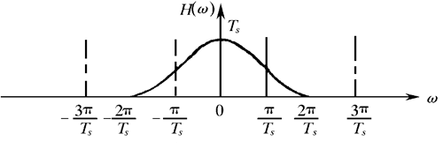
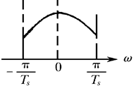
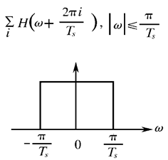
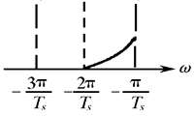
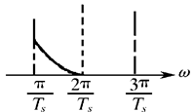
6.4 无ISI的基带传输特性
例：

Slide 66
6.4 无ISI的基带传输特性
三、无码间串扰的传输特性的设计
满足奈奎斯特第一准则并不是唯一的要求。如何设计或选择满足此准则的H(ω)是我们接下来要讨论的问题。
1、理想低通特性
满足奈奎斯特第一准则的H(ω)有很多种，容易想到的一种极限情况，就是H(ω)为理想低通型，即

Slide 67
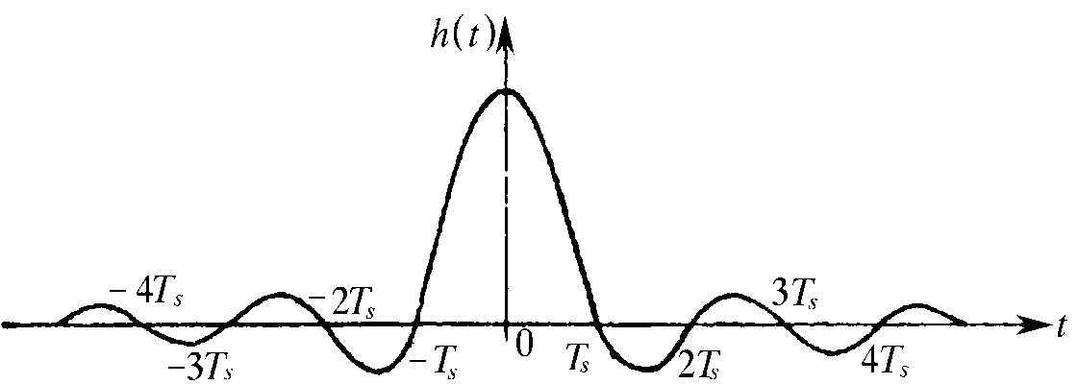
6.4 无ISI的基带传输特性
它的冲激响应为
由图可见，h(t)在t = ±kT_{s} (k ≠ 0)时有周期性零点，当发送序列的时间间隔为T_{s}时，正好巧妙地利用了这些零点。只要接收端在t = kT_{s}时间点上抽样，就能实现无码间串扰。

Slide 68
6.4 无ISI的基带传输特性
由理想低通特性还可以看出，对于带宽为
的理想低通传输特性：
若输入数据以R_{B} = 1/T_{s}波特的速率进行传输，则在抽样时刻上不存在码间串扰。
若以高于1/T_{s}波特的码元速率传送时，将存在码间串扰。
通常将此带宽 B 称为奈奎斯特带宽，记为 f_{N}
将R_{B}称为奈奎斯特速率， R_{B} = 1/T_{s}=2f_{N}
此基带系统所能提供的最高频带利用率为
但是，这种特性在物理上是无法实现的；并且h(t)的振荡衰减慢，使之对定时精度要求很高。故不能实用！

Slide 69
6.4 无ISI的基带传输特性
2、余弦滚降特性
为了解决理想低通特性存在的问题，可以使理想低通滤波器特性的边沿缓慢下降，这称为“滚降”。
一种常用的滚降特性是余弦滚降特性，如下图所示：
只要H(ω)在滚降段中心频率处（与奈奎斯特带宽相对应）呈奇对称的振幅特性，就必然可以满足奈奎斯特第一准则，从而实现无码间串扰传输。
奇对称的余弦滚降特性

Slide 70
6.4 无ISI的基带传输特性
按余弦特性滚降的传输函数可表示为
相应的h(t)为
式中，α为滚降系数，用于描述滚降程度。它定义为

Slide 71
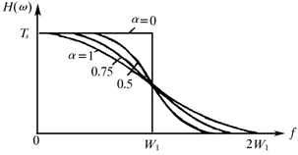
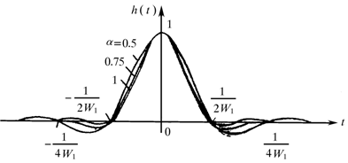
6.4 无ISI的基带传输特性
其中，f_{N} － 奈奎斯特带宽，
f_{Δ} － 超出奈奎斯特带宽的扩展量
几种滚降特性和冲激响应曲线
滚降系数α越大，h(t)的拖尾衰减越快
滚降使带宽增大为
余弦滚降系统的最高频带利用率为

Slide 72
6.4 无ISI的基带传输特性
当α=0时，即为前面所述的理想低通系统；
当α=1时，即为升余弦频谱特性，这时H(ω)可表示为
其单位冲激响应为

Slide 73
6.4 无ISI的基带传输特性
由上式可知，(1) α＝1的升余弦滚降特性的h(t)满足抽样值上无串扰的传输条件，(2)各抽样值之间又增加了一个零点，(3)尾部衰减较快(与t² 成反比)。
优点：这有利于减小码间串扰和位定时误差的影响。
缺点：所占频带最宽，是理想低通系统的2倍，因而频带利用率为1波特/赫，是二进制基带系统最高利用率的一半。
应当指出，在以上讨论中并没有涉及H(ω)的相移特性。实际上它的相移特性一般不为零，故需要加以考虑。然而，在推导奈奎斯特第一准则公式的过程中，我们并没有指定H(ω)是实函数，所以，该公式对于一般特性的H(ω)均适用。

Slide 74
6.5 基带传输系统的抗噪声性能
本小节将研究在无码间串扰条件下，由信道噪声引起的误码率。
一、分析模型
图中 n(t) － 加性高斯白噪声，均值为0，双边功率谱密度为n₀ /2。
接收滤波器是一个线性网络，故判决电路输入噪声n_{R} (t)也是均值为0的平稳高斯噪声，且它的功率谱密度P_{n} (f)为
方差为
抽样
判决

Slide 75
6.5 基带传输系统的抗噪声性能
故n_{R} (t)是均值为0、方差为σ²的高斯噪声，因此它的瞬时值的统计特性可用下述一维概率密度函数描述
式中， V － 噪声的瞬时取值n_{R} (kT_{s}) 。

Slide 76
6.5 基带传输系统的抗噪声性能
二、分析举例1：二进制双极性基带系统
设：二进制双极性信号在抽样时刻的电平取值为+A或-A（分别对应信码“1”或“0” ）, 则在一个码元持续时间内，抽样判决器输入端的(信号+噪声)波形x(t)在抽样时刻的取值为
根据式
当发送“1”时，A+ n_{R}(kT_{s})的一维概率密度函数为
当发送“0”时，-A+ n_{R}(kT_{s})的一维概率密度函数为

Slide 77
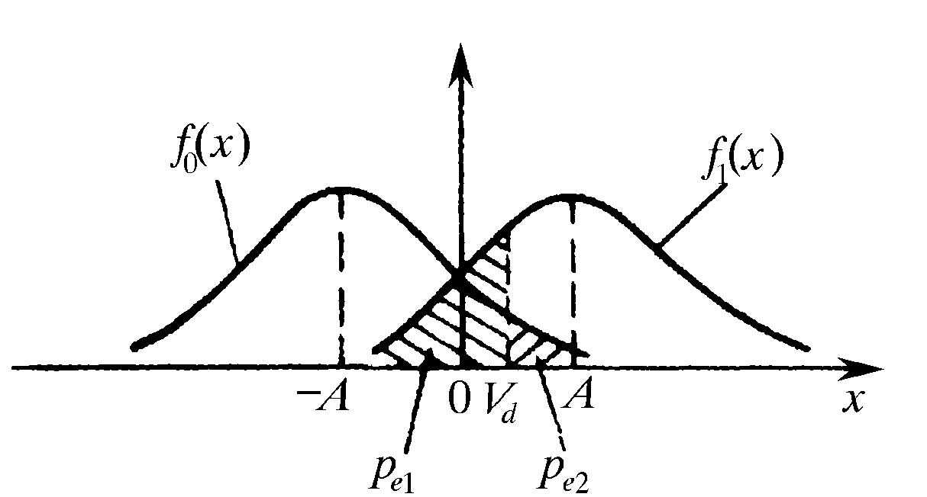
6.5 基带传输系统的抗噪声性能
上两式的曲线如下：
在-A到+A之间选择
一个适当的电平V_{d}作
为判决门限，根据判
决规则将会出现以下
几种情况：
可见，有两种差错形式：发送的“1”码被判为“0”码；发送的“0”码被判为“1 ”码。下面分别计算这两种差错概率。

Slide 78
6.5 基带传输系统的抗噪声性能
发“1”错判为“0”的概率P(0/1)为
发“0”错判为“1”的概率P(1/0)为
=
=

Slide 79
6.5 基带传输系统的抗噪声性能

Slide 80
6.5 基带传输系统的抗噪声性能
假设信源发送“1”码的概率为P(1)，发送“0”码的概率为P(0) ，则二进制基带传输系统的总误码率为
将上面求出的P(0/1)和P(1/0)代入上式，可以看出，误码率与发送概率P(1) 、 P(0) ，信号的峰值 A，噪声功率σ_{n}²，以及判决门限电平V_{d}有关。
可以找到一个使误码率最小的判决门限电平，称为最佳门限电平。若令
则可求得最佳门限电平

Slide 81
6.5 基带传输系统的抗噪声性能
若P(1) = P(0) = 1/2，则有
这时，基带传输系统总误码率为
由上式可见，在发送概率相等，且在最佳门限电平下，双极性基带系统的总误码率仅依赖于信号峰值A与噪声均方根值σ_{n}的比值, 而与采用什么样的信号形式无关。且比值A/ σ_{n}越大，P_{e}就越小。

Slide 82
6.5 基带传输系统的抗噪声性能
三、 分析举例2：二进制单极性基带系统
对于单极性信号, 若设它在抽样时刻的电平取值为+A或0（分别对应信码“1”或“0” ），则只需将下图中f₀(x)曲线的分布中心由-A移到0即可。

Slide 83
6.5 基带传输系统的抗噪声性能
这时上述公式将分别变成：
当P(1) = P(0) = 1/2时，V_{d}* = A/2
比较双极性和单极性基带系统误码率可见
当比值A/ σ_{n}一定时，双极性基带系统的误码率比单极性的低，抗噪声性能好。
在等概条件下，双极性的最佳判决门限电平为0，与信号幅度无关，因而不随信道特性变化而变，故能保持最佳状态。而单极性的最佳判决门限电平为A/2，它易受信道特性变化的影响，从而导致误码率增大。
因此，双极性基带系统比单极性基带系统应用更为广泛。

Slide 84
6.6 眼图
一、眼图
目的
在实际应用中需要用简便的实验手段来定性评价系统的性能。眼图是一种有效的实验方法。
名词
眼图是指通过用示波器观察接收端的基带信号波形，从而估计和调整系统性能的一种方法。
因为在传输二进制信号波形时，示波器显示的图形很像人的眼睛，故名“眼图”。
具体方法
用一个示波器跨接在抽样判决器的输入端，
然后调整示波器水平扫描周期，使其与接收码元的周期同步。
此时可以从示波器显示的图形上，观察码间干扰和信道噪声等因素影响的情况，从而估计系统性能的优劣程度。

Slide 85
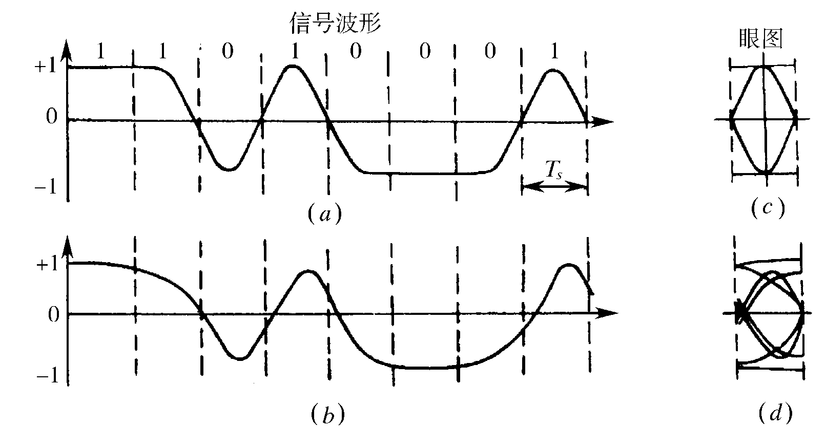
6.6 眼图
原理与定性评价
图(a)是接收滤波器输出的无码间串扰的双极性基带波形
图(d)是接收滤波器输出的有码间串扰的双极性基带波形
眼图的“眼睛”张开的越大，且眼图越端正，表示码间串扰越小；反之，表示码间串扰越大。

Slide 86
6.6 眼图
眼图模型
定时误差灵敏度：眼图斜边的斜率。斜率越大，对位定时误差越敏感；
判决门限电平：图中央的横轴位置对应于判决门限电平；
抽样失真：图的阴影区的垂直高度表示抽样时刻上信号受噪声干扰的畸变程度；
噪声容限：抽样时刻上，上下两阴影区的间隔距离之半，若噪声瞬时值超过它就可能发生错判；
过零点失真：图中倾斜阴影带与横轴相交的区间表示了接收波形零点位置的变化范围，它对于利用信号零交点的平均位置来提取定时信息的接收系统有很大影响。
最佳抽样时刻：“眼睛”张开最大的时刻；

Slide 87
6.6 眼图
最佳抽样时刻是“眼睛”张开最大的时刻；
定时误差灵敏度是眼图斜边的斜率。斜率越大，对位定时误差越敏感；
图的阴影区的垂直高度表示抽样时刻上信号受噪声干扰的畸变程度；
图中央的横轴位置对应于判决门限电平；
抽样时刻上，上下两阴影区的间隔距离之半为噪声容限,若噪声瞬时值超过它就可能发生错判；
图中倾斜阴影带与横轴相交的区间表示了接收波形零点位置的变化范围，即过零点畸变，它对于利用信号零交点的平均位置来提取定时信息的接收系统有很大影响。

Slide 88
6.6 眼图
眼图实例
图(a)是在几乎无噪声和无码间干扰下得到的,
图(b)则是在一定噪声和码间干扰下得到的。

Slide 89
6.7 部分响应和时域均衡
理想低通传输特性：频带利用率高（2B/Hz）但不能实现。
升余弦滚降传输特性：能实现，但频带加宽，频带利用率低。
实际实现的滤波器和信道总会存在码间串扰。为了减小 ISI 的影响，需要在系统中插入一种可调谐滤波器来校正或补偿系统特性。
实际系统中改善性能的措施：
部分响应——提高频带利用率
时域均衡——减小码间串扰

Slide 90
6.7 部分响应和时域均衡
一、部分响应系统
人为地在码元的抽样时刻引入码间串扰，并在接收端判决前加以消除，从而可以达到改善频谱特性、使频带利用率提高到理论最大值、并加速传输波形尾巴的衰减和降低对定时精度要求的目的——奈奎斯特第二准则
通常把满足奈奎斯特第二准则的波形叫部分响应波形。
利用部分响应波形传输的基带系统称为部分响应系统。

Slide 91
6.7 部分响应和时域均衡
（1）第Ⅰ类部分响应波形
观察下图所示的sin x / x波形，我们发现相距一个码元间隔的两个sin x / x波形的“拖尾”刚好正负相反，利用这样的波形组合肯定可以构成“拖尾”衰减很快的脉冲波形。
根据这一思路，我们可用两个间隔为一个码元长度T_{s}的sin x / x的合成波形来代替sin x / x ，如下图所示。

Slide 92
6.7 部分响应和时域均衡
合成波形的表达式为
经简化后得
由上式可见，g(t)的“拖尾”幅度随t²下降，这说明它比 sin x / x波形收敛快，衰减大。这是因为，相距一个码元间隔的两个sin x / x波形的“拖尾”正负相反而相互抵消，使得合成波形的“拖尾”衰减速度加快了。
此外，由图还可以看出， g(t)除了在相邻的取样时刻t =±T_{s}/2处， g(t) = 1外，其余的取样时刻上， g(t)具有等间隔T_{s}的零点。

Slide 93
6.7 部分响应和时域均衡
特征
g(t)的频谱函数
对
进行傅立叶变换，得到
带宽为B = 1/2T_{s} (Hz) ，与理想矩形滤波器的相同。
频带利用率为
达到了基带系统在传输二进制序列时的理论极限值。

Slide 94
6.7 部分响应和时域均衡
如果用上述部分响应波形作为传送信号的波形，且发送码元间隔为T_{s}，则在抽样时刻上仅发生前一码元对本码元抽样值的干扰，而与其他码元不发生串扰，见下图
表面上看，由于前后码元的串扰很大，似乎无法按1／T_{s}的速率进行传送。但由于这种“串扰”是确定的，在接收端可以消除掉，故仍可按1／T_{s}传输速率传送码元。

Slide 95
6.7 部分响应和时域均衡
例如，设输入的二进制码元序列为{a_{k}}，并设a_{k}的取值为+1及-1（对应于“1”及“0”）。这样，当发送码元a_{k}时，接收波形g(t)在相应时刻上（第k个时刻上）的抽样值C_{k}由下式确定：
C_{k} = a_{k} + a_{k-1}
或 a_{k} = C_{k} - a_{k-1}
式中 a_{k-1} 是a_{k}的前一码元在第k个时刻上的抽样值
（即串扰值）。
由于串扰值和信码抽样值相等，因此g(t)的抽样值将有 -2、0、+2三种取值，即成为伪三进制序列。如果前一码元a_{k-1}已经接收判定，则接收端可根据收到的C_{k} ，由上式得到a_{k}的取值。

Slide 96
6.7 部分响应和时域均衡
存在的问题
从上面例子可以看到，实际中确实还能够找到频带利用率高（达到 2B/Hz）和尾巴衰减大、收敛也快的传送波形。但存在差错传播问题：
因为a_{k}的恢复不仅仅由C_{k}来确定，而是必须参考前一码元a_{k-1}的判决结果，如果{C_{k}}序列中某个抽样值因干扰而发生差错，则不但会造成当前恢复的a_{k}值错误，而且还会影响到以后所有的a_{k+1} 、 a_{k+2}……的正确判决，出现一连串的错误。这一现象叫差错传播。

Slide 97
6.7 部分响应和时域均衡
例如：
输入信码 1 0 1 1 0 0 0 1 0 1 1
发送端{a_{k}} +1 –1 +1 +1 –1 –1 –1 +1 –1 +1 +1
发送端{C_{k}} 0 0 +2 0 –2 –2 0 0 0 +2
接收端{C_{k}′} 0 0 +2 0 –2 0 0 0 0 +2
恢复的{a_{k}′} +1 –1 +1 +1 –1 –1 +1 –1 +1 –1 +3
由上例可见，自{C_{k}′}出现错误之后，接收端恢复出来的{a_{k}′}全部是错误的。此外，在接收端恢复{a_{k}′}时还必须有正确的起始值（+1），否则，即使没有传输差错也不可能得到正确的{a_{k}′}序列。
a_{k} = C_{k} - a_{k-1}

Slide 98
6.7 部分响应和时域均衡
产生差错传播的原因：在g(t)的形成过程中，→ 先形成相邻码元的串扰 → 经过响应网络形成所需要的波形。
→ 有控制地引入码间串扰的过程中，使原本互相独立的码元变成了相关码元。这种相关性 → 接收判决的差错传播。
这种串扰所对应的运算称为相关运算，所以将下式
C_{k} = a_{k} + a_{k-1}
称为相关编码。可见，相关编码是为了得到预期的部分响应信号频谱所必需的，但却带来了差错传播问题。
解决差错传播问题的途径如下。

Slide 99
6.7 部分响应和时域均衡
预编码：在发送端相关编码之前进行预编码。实质是把输入码 a_{k} 变换成“差分码”b_{k} 。
预编码规则： b_{k} = a_{k} ⊕ b_{k-1}
即 a_{k} = b_{k} ⊕ b_{k-1} ⊕表示模2加
相关编码：把预编码后的{b_{k}}作为发送滤波器的输入码元序列，得到
C_{k} = b_{k} + b_{k-1} －相关编码（电平值相加）
模2判决：若对上式进行模2处理，则有
[C_{k}]_{mod2} = [b_{k} + b_{k-1}]_{mod2} = b_{k} ⊕ b_{k-1} = a_{k}
即 a_{k} = [C_{k}]_{mod2}
此时，得到了a_{k} ，但不需要预先知道a_{k-1}。

Slide 100
6.7 部分响应和时域均衡
上述表明，对接收到的C_{k}作模2处理便得到发送端的a_{k} ，此时不需要预先知道a_{k-1}，因而不存在错误传播现象。这是因为，预编码后的信号各抽样值之间解除了相关性。
因此，整个上述处理过程可概括为“预编码—相关编码—模2判决”过程。

Slide 101
6.7 部分响应和时域均衡
例： a_{k}和b_{k}为二进制双极性码，其取值为+1及-1（对应于符号“1”及“0”）
↓
判决规则：
此例说明，由当前值C_{k}可直接得到当前的a_{k} ，错误不会传播下去，而是局限在受干扰码元本身位置。
a_{k} | 1 | 0 | 1 | 1 | 0 | 0 | 0 | 1 | 0 | 1 | 1
注意：这里是电平值相加，a、b是“符号”（1、0），因是双极性，因而分别代表 +A 和 –A 的电压值
b_{k-1} | 0 | 1 | 1 | 0 | 1 | 1 | 1 | 1 | 0 | 0 | 1
b_{k} = a_{k} ⊕ b_{k-1}
b_{k} | 1 | 1 | 0 | 1 | 1 | 1 | 1 | 0 | 0 | 1 | 0
C_{k} = b_{k} + b_{k-1}
C_{k} | 0 | +2 | 0 | 0 | +2 | +2 | +2 | 0 | -2 | 0 | 0
C_{k}′ | 0 | +2 | 0 | 0 | +2 | +2 | +2 | 0 | 0 | 0 | 0
判决结果
a_{k}′ | 1 | 0 | 1 | 1 | 0 | 0 | 0 | 1 | 1 | 1 | 1

Slide 102
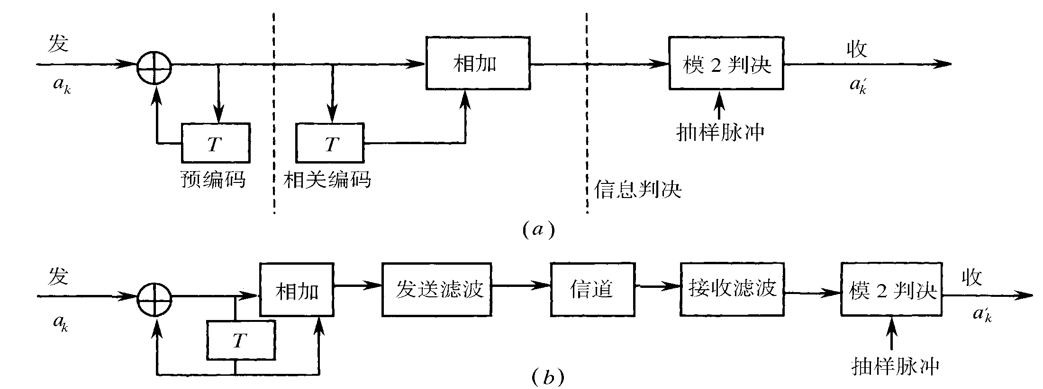
6.7 部分响应和时域均衡
第Ⅰ类部分响应系统方框图
图(a) － 原理方框图
图(b) － 实际系统方框图

Slide 103
6.7 部分响应和时域均衡
（2）部分响应的一般形式
部分响应波形的一般形式可以是N个相继间隔T_{s}的波形 sinx/x 之和，其表达式为
式中R₁、R₂、…、R_{N}为加权系数，其取值为正、负整数和零
例如，当取R₁ =1，R₂ =1，其余系数等于0时，就是前面所述的第Ⅰ类部分响应波形。
由上式可得g(t)的频谱函数为

Slide 104
6.7 部分响应和时域均衡
由上式可见，G(ω)仅在(-π/T_{s}, π/T_{s})范围内存在。
显然，R_{m}(m = 1, 2, …, N)不同，将有不同类别的的部分响应信号，相应地有不同的相关编码方式。相关编码是为了得到预期的部分响应信号频谱所必需的。
若设输入数据序列为{a_{k}},相应的相关编码电平为{C_{k}}，则有
由此看出， C_{k}的电平数将依赖于a_{k}的进制数 L 及 R_{m} 的取值。无疑，一般 C_{k} 的电平数将要超过 a_{k} 的进制数。

Slide 105
6.7 部分响应和时域均衡
为了避免因相关编码而引起的“差错传播”现象，一般要经过类似于前面介绍的“预编码-相关编码-模2判决”过程，即先对a_{k}进行预编码：
注意，式中a_{k}和 b_{k}已假设为L进制，所以式中“+”为“模L相加”。
然后，将预编码后的b_{k}进行相关编码
再对C_{k}作模L处理，得到 a_{k} = [C_{k}]_{mod L}
这正是所期望的结果。此时不存在错误传播问题，且接收端的译码十分简单，只需直接对C_{k}按模L判决即可得a_{k}。.

Slide 106
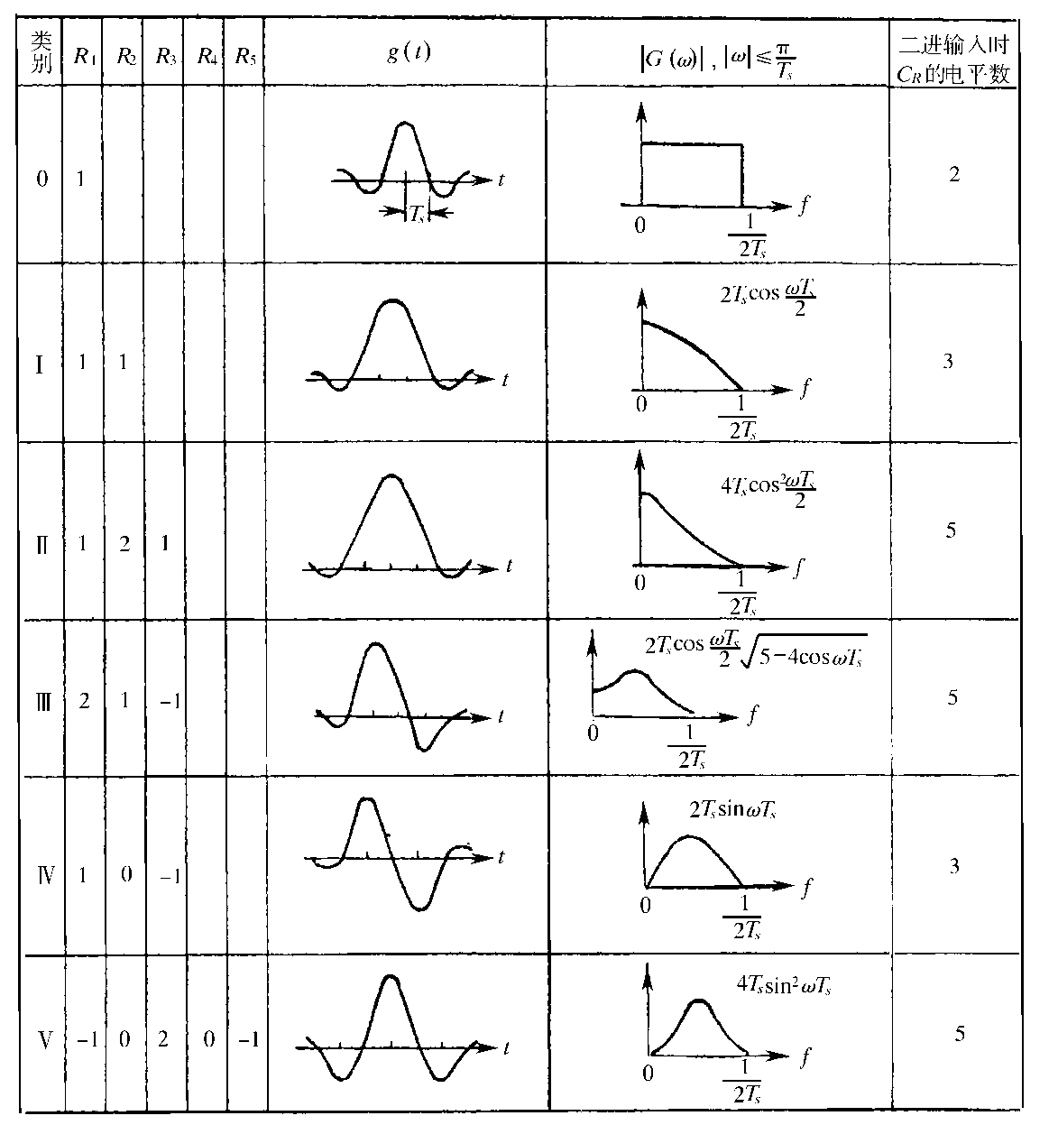
6.7 部分响应和时域均衡
（3）常见的五类部分响应波形 （P163）
目前应用较多的是第Ⅰ类和第Ⅳ类。
第Ⅰ类频谱主要集中在低频段，适于信道频带高频严重受限的场合。
第Ⅳ类无直流分量，且低频分量小，便于边带滤波，实现单边带调制
在实际应用中，第Ⅳ类部分响应用得最为广泛
当输入为 L 进制信号时，经部分响应传输系统得到的第 Ⅰ、Ⅳ 类部分响应信号的电平数为（2L-1）

Slide 107
6.7 部分响应和时域均衡
从表中看出，各类部分响应波形的频谱均不超过理想低通的频带宽度，但他们的频谱结构和对临近码元抽样时刻的串扰不同。
目前应用较多的是第Ⅰ类和第Ⅳ类。第Ⅰ类频谱主要集中在低频段，适于信道频带高频严重受限的场合。第Ⅳ类无直流分量，且低频分量小，便于边带滤波，实现单边带调制，因而在实际应用中，第Ⅳ类部分响应用得最为广泛。
此外，以上两类的抽样值电平数比其它类别的少，这也是它们得以广泛应用的原因之一，当输入为L进制信号时，经部分响应传输系统得到的第Ⅰ、Ⅳ类部分响应信号的电平数为（2L-1）。

Slide 108
6.7 部分响应和时域均衡
（4）部分响应系统优缺点
优点
能实现 2 Baud/Hz的频带利用率，达理论最大值，且传输波形的“尾巴”衰减大和收敛快。
缺点
当输入数据为 L 进制时，部分响应波形的相关编码电平数要超过 L 个。
因此，在同样输入信噪比条件下，部分响应系统的抗噪声性能要比 0 类响应系统差。

Slide 109
6.7 部分响应和时域均衡
二、均衡
什么是均衡器？
为了减小码间串扰的影响，通常需要在系统中插入一种校正或补偿系统特性的可调滤波器。这种起补偿作用的滤波器称为均衡器。
均衡器的种类：
频域均衡器：是从校正系统的频率特性出发，利用一个可调滤波器的频率特性去补偿信道或系统的频率特性，使包括可调滤波器在内的基带系统的总特性接近无失真传输条件。 —— 在信道特性不变，且在传输低速数据时适用。
时域均衡器：直接校正已失真的响应波形，使包括可调滤波器在内的整个系统的冲激响应满足无码间串扰条件。 ——可以根据信道特性的变化进行调整，能够有效地减小码间串扰，故在数字传输系统中，尤其是高速数据传输中得以广泛应用。

Slide 110
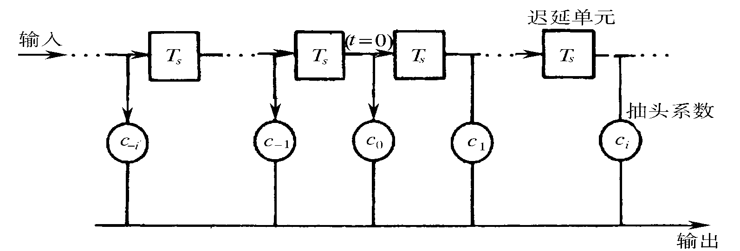
6.7 部分响应和时域均衡
时域均衡原理
（证明略）如果在接收滤波器和抽样判决器之间插入一个称之为横向滤波器的可调滤波器，其冲激响应为
式中，C_{n} 称为抽头系数，完全依赖于 H(ω)，那么，理论上就可消除抽样时刻上的码间串扰。
这里的 h_{T}(t) 是下图所示网络的单位冲激响应。

Slide 111
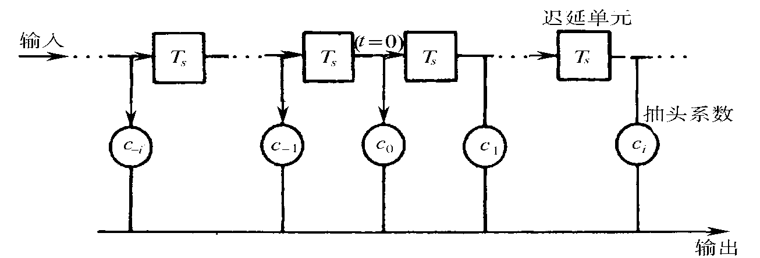
6.7 部分响应和时域均衡
横向滤波器组成
上图网络是由无限多的按横向排列的迟延单元 T_{s} 和抽头加权系数C_{n} 组成的，因此称为横向滤波器。
功能：利用无限多个响应波形之和，将接收滤波器输出端抽样时刻上有码间串扰的响应波形变换成抽样时刻上无码间串扰的响应波形。
由于横向滤波器的均衡原理是建立在响应波形上的，故把这种均衡称为时域均衡。

Slide 112
6.7 部分响应和时域均衡
横向滤波器特性
特性取决于各抽头系数 C_{n}。
如果 C_{n} 是可调整的，则图中所示的滤波器是通用的；特别当C_{n}可自动调整时，则它能够适应信道特性的变化，可以动态校正系统的时间响应。
理论上，无限长的横向滤波器可以完全消除抽样时刻上的码间串扰，但实际中是不可实现的。因为，1、长度受限制，2、系数 C_{n} 的调整准确度也受到限制。因此，有必要进一步讨论有限长横向滤波器的抽头增益调整问题。

Slide 113
6.7 部分响应和时域均衡
横向滤波器的数学表示式
设一个具有2N+1个抽头的横向滤波器，如下图所示，其单位冲激响应为 e(t)，则有

Slide 114
6.7 部分响应和时域均衡
又设它的输入为x(t)， x(t)是被均衡的对象，并设它没有附加噪声，如下图所示。则均衡后的输出波形y(t)为
在抽样时刻 t = kT_{s}（设系统无延时，即 t₀=0）上，有
将其简写为

Slide 115
6.7 部分响应和时域均衡
上式说明，
均衡器在第 k 个抽样时刻上得到的样值 y_{k} 将由2N+1个C_{i}与x_{k-i} 乘积之和来确定
其中除 y₀ 以外的所有 y_{k} 都属于波形失真引起的码间串扰
当输入波形 x(t) 给定，即各种可能的 x_{k-i} 确定时，通过调整 C_{i} 使指定的 y_{k} 等于零是容易办到的，但同时要求所有的 y_{k} (除k＝0外)都等于零却是一件很难的事。
下面我们通过一个例子来说明。

Slide 116
6.7 部分响应和时域均衡
【例6-3】 设有一个三抽头的横向滤波器，其C₋₁= -1/4，C₀ = 1，C₊₁ = -1/2；均衡器输入x(t)在各抽样点上的取值分别为：x₋₁ = 1/4，x₀ = 1，x₊₁ = 1/2，其余都为零。试求均衡器输出y(t)在各抽样点上的值。
【解】 根据式
有
当k = 0 时，可得
当k = 1时，可得
当k = -1时，可得
同理可求得 y₋₂ = -1/16，y₊₂ = -1/4，其余均为零。

Slide 117
6.7 部分响应和时域均衡
由此例可见，除y₀外，均衡使y₋₁及y₁为零，但y₋₂及y₂不为零。这说明，利用有限长的横向滤波器减小码间串扰是可能的，但完全消除是不可能的。
那么，如何确定和调整抽头系数，获得最佳的均衡效果呢？

Slide 118
6.7 部分响应和时域均衡
均衡准则与实现：通常采用峰值失真和均方失真来衡量。
峰值失真定义：
显然，对于完全消除码间干扰的均衡器而言，应有D = 0；对于码间干扰不为零的场合，希望D 越小越好。因此，若以峰值失真为准则调整抽头系数时，应使D 最小。
均方失真定义：
其物理意义与峰值失真相似。
除k = 0以外的各值的绝对值之和，反映了码间串扰的最大值
y₀是有用信号样值

Slide 119
6.7 部分响应和时域均衡
以最小峰值失真为准则，或以最小均方失真为准则来确定或调整均衡器的抽头系数，均可获得最佳的均衡效果，使失真最小。
注意：
以上两种准则都是根据均衡器输出的单个脉冲响应来规定的。
在分析横向滤波器时，我们均把时间原点(t = 0)假设在滤波器中心点处(即C₀处)。
如果时间参考点选择在别处，则滤波器输出的波形形状是相同的，所不同的仅仅是整个波形的提前或推迟。

Slide 120
6.7 部分响应和时域均衡
最小峰值法——迫零调整法
未均衡前的输入峰值失真（称为初始失真）可表示为
若x_{k}是归一化的，且令x₀ = 1，则上式变为
为方便起见，将样值y_{k}也归一化，且令y₀ = 1，则根据式
可得
D₀ =

Slide 121
6.7 部分响应和时域均衡
或有
于是
将上式代入式
则可得
C₀x₀ +
= 1
C₀ = 1 -
y_{k} =

Slide 122
6.7 部分响应和时域均衡
再将上式代入式峰值失真定义式：
得到
可见，在输入序列{x_{k}}给定的情况下，峰值畸变 D 是各抽头系数 C_{i}（除C₀外）的函数。显然，求解上式的 C_{i} 使 D 最小即可。
y_{k} =
|

Slide 123
6.7 部分响应和时域均衡
Lucky曾证明：如果初始失真D₀<1，则D的最小值必然发生在y₀前后的y_{k}都等于零的情况下。这一定理的数学意义是，所求的系数{C_{i}}应该是下式
成立时的2N+1个联立方程的解。
这2N+1个线性方程为

Slide 124
6.7 部分响应和时域均衡
将上式写成矩阵形式，有
这个联立方程的解的物理意义是：在输入序列{x_{k}}给定时，如果按上式方程组调整或设计各抽头系数 C_{i}，可迫使均衡器输出的各抽样值 y_{k}为零。这种调整叫做“迫零”调整，所设计的均衡器称为“迫零”均衡器。它能保证在D₀<1时，调整除C₀外的2N个抽头增益，并迫使y₀前后各有N个取样点上无码间串扰，此时D取最小值，均衡效果达到最佳。

Slide 125
6.7 部分响应和时域均衡
【例6-4】 设计一个具有3个抽头的迫零均衡器，以减小码间串扰。已知x₋₂ = 0 ，x₋₁ = 0.1，x₀ = 1， x₁ = -0.2 ，x₂ = 0.1，求3个抽头的系数，并计算均衡前后的峰值失真。
【解】 根据上矩阵公式和2N+1=3，列出矩阵方程为
将样值代入上式，可列出方程组

Slide 126
6.7 部分响应和时域均衡
解联立方程可得
然后通过式
可算出
输入峰值失真为
输出峰值失真为
均衡后的峰值失真减小4.6倍。

Slide 127
6.7 部分响应和时域均衡
由上例可见，
3抽头均衡器可以使两侧各有一个零点，但在远离y₀的一些抽样点上仍会有码间串扰。
即：
抽头有限时，总不能完全消除码间串扰
适当增加抽头数可以将码间串扰减小到相当小的程度。

Slide 128
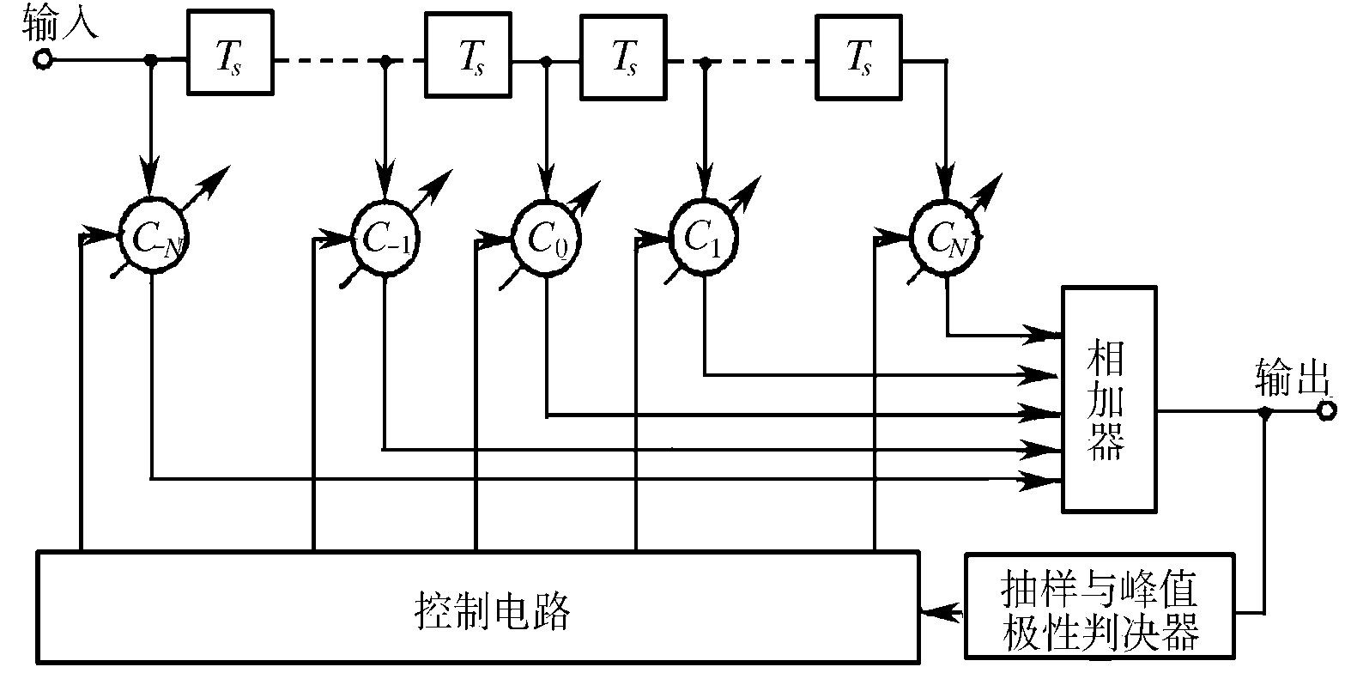
6.7 部分响应和时域均衡
预置式自动均衡器：“迫零”均衡器的具体实现方法有许多种。一种最简单的方法是预置式自动均衡器。
预置式自动均衡器原理方框图

Slide 129
6.7 部分响应和时域均衡
它的输入端每隔一段时间送入一个来自发送端的测试单脉冲波形。当该波形每隔T_{s}秒依次输入时，在输出端就将获得各样值为y_{k}(k= -N，-N+1，…，N-1，N))的波形，根据“迫零”调整原理，若得到的某一y_{k}为正极性时，则相应的抽头增益C_{k}应下降一个适当的增量△；若y_{k}为负极性，则相应的C_{k}应增加一个增量△。为了实现这个调整，在输出端将每个y_{k}依次进行抽样并进行极性判决，判决的两种可能结果以“极性脉冲”表示，并加到控制电路。控制电路将在某一规定时刻(例如测试信号的终了时刻)将所有“极性脉冲”分别作用到相应的抽头上，让它们作增加△或下降△的改变。这样，经过多次调整，就能达到均衡的目的。可以看到，这种自动均衡器的精度与增量△的选择和允许调整时间有关。△愈小，精度就愈高，但调整时间就需要愈长。

Slide 130
6.7 部分响应和时域均衡
最小均方失真法自适应均衡器
“迫零”均衡器的缺点：必须限制初始失真D₀ < 1。
若用最小均方失真准则也可导出抽头系数必须满足的2N+1个方程，从中也可解得使均方失真最小的2N+1个抽头系数，不过，这时不需对初始失真 D₀ 提出限制。
下面介绍一种按最小均方误差准则来构成的自适应均衡器。
自适应均衡原理：自适应均衡器不再利用专门的测试单脉冲进行误差的调整，而是在传输数据期间借助信号本身来调整增益，从而实现自动均衡的目的。由于数字信号通常是一种随机信号，所以，自适应均衡器的输出波形不再是单脉冲响应，而是实际的数据信号。

Slide 131
6.7 部分响应和时域均衡
设发送序列为{a_{k}}，均衡器输入为 x(t)，均衡后输出的样值序列为{y_{k}}，此时误差信号为
均方误差定义为
当{a_{k}}是随机数据序列时，上式最小化与均方失真最小化是一致的。将
代入上式，得到

Slide 132
6.7 部分响应和时域均衡
可见，均方误差是各抽头增益的函数。我们期望对于任意的k，都应使均方误差最小，故将上式对C_{i}求偏导数，有
其中
表示误差值。这里误差的起因包括码间串扰和噪声，而不仅仅是波形失真。

Slide 133
6.7 部分响应和时域均衡
从
可见，要使均方误差最小，应使上式等于0，即E[e_{k} x_{k-i}]=0
这就要求误差 e_{k} 与均衡器输入样值 x_{k-i}(|i| ≤ N)应互不相关。
说明：
抽头增益的调整可以借助误差 e_{k}和样值 x_{k-i} 乘积的统计平均值。若这个平均值不等于零，则应通过增益调整使其向零值变化，直到使其等于零为止。

Slide 134
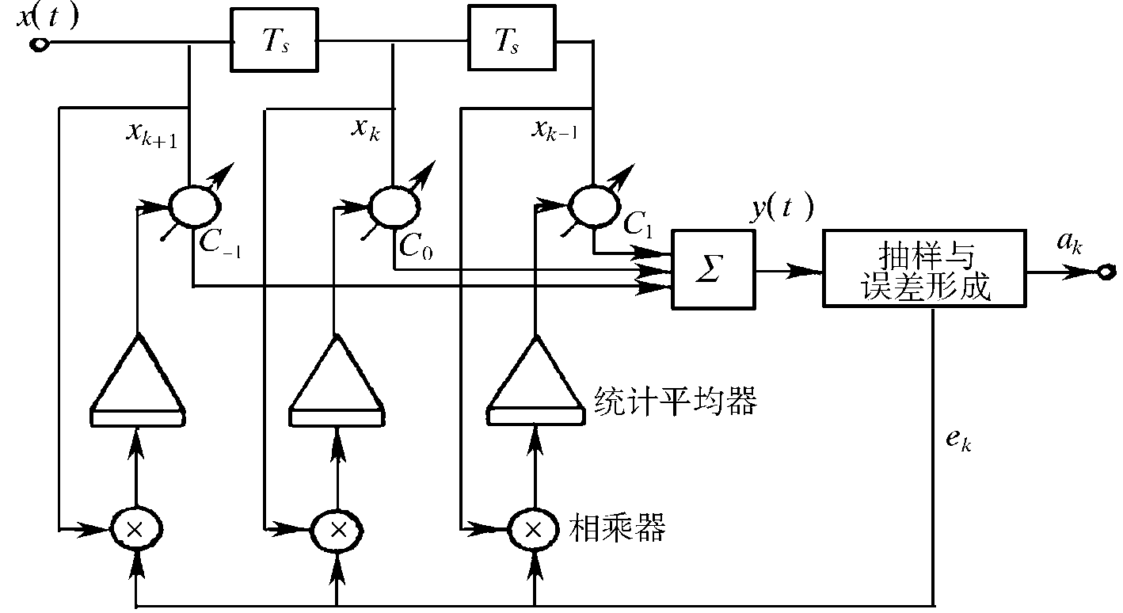
6.7 部分响应和时域均衡
3抽头自适应均衡器原理方框图
图中，统计平均器可以是一个求算术平均的部件。

Slide 135
6.7 部分响应和时域均衡
由于自适应均衡器的各抽头系数可随信道特性的时变而自适应调节，故调整精度高，不需预调时间。在高速数传系统中，普遍采用自适应均衡器来克服码间串扰。
自适应均衡器还有多种实现方案，经典的自适应均衡器准则或算法有：迫零算法（ZF）、最小均方误差算法（LMS）、递推最小二乘算法（RLS）、卡尔曼算法等。
另外，上述均衡器属于线性均衡器（因为横向滤波器是一种线性滤波器），它对于像电话线这样的信道来说性能良好，对于在无线信道传输中，若信道严重失真造成的码间干扰以致线性均衡器不易处理时，可采用非线性均衡器。

Slide 136
第6章 数字基带传输系统
6.8 小结
作业：
思考题：6-6、13、14、16
习题：6-10、11、12、17、18、20、25

Slide 137
版权声明
本课件根据国防工业出版社《通信原理》（樊昌信 曹丽娜 编著）配套课件制作。课件中原有的文字、图片和动画版权属于原作者所有。如需使用，请联系出版社或原作者。其它由 Haoxian Zeng 设计、编写和制作的内容，采用 知识共享 署名-相同方式共享 3.0 未本地化版本 许可协议 进行许可。详细信息请查看课件发布页面。

